Slide 1
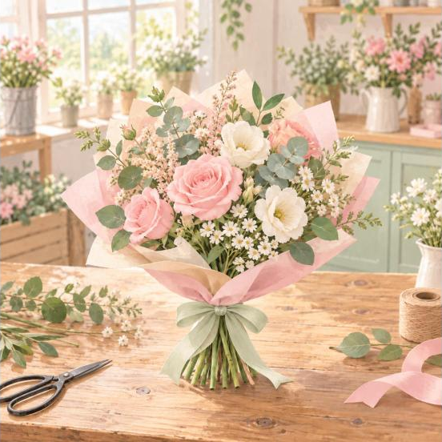
はじめてでも安心！花束づくり
初めての方も、道具なしで参加できます！
さくら花店で、初心者向けの花束づくり体験会を開催します。
初めての方も気軽に花束づくりを楽しめます。
当日の流れ
受付 → 花束づくり → 持ち帰り
開催情報
日時：
毎月第1土曜日 14:00〜15:00
場所：
さくら花店の店舗内（駅から歩いて5分）
参加費：
1人1,000円（花材代込み）
定員：
各回6名
持ち物：
不要
お申込み
申込方法：
店頭でスタッフに申し込む（電話・インターネットでの申込はなし）
さくら花店

